Slide 1
Chapter 10 함수
Chapter 10 함수

Slide 2
함수의 이해
지역변수와 전역변수
함수의 반환값과 매개변수

Slide 3
01
함수의 이해

Slide 4


1. 함수의 이해
함수의 개념
함수(Function) : “무엇을 넣으면, 어떤 것을 돌려주는 요술상자”
C 언어 프로그램 자체에서 제공, 직접 만들어서 사용 가능
printf( ) 함수 : C 언어에서 자체 제공
➔ 출력 – Basic-C

Slide 5
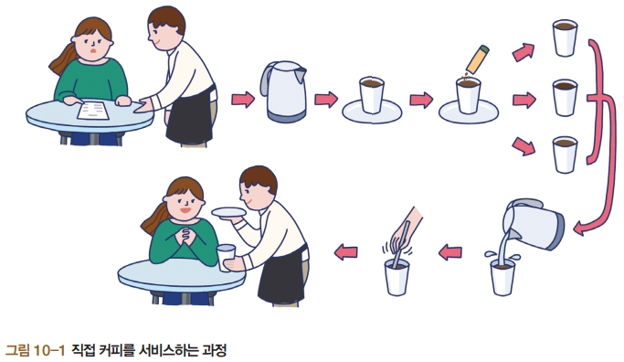
1. 함수의 이해
함수의 개념
함수를 자판기에 비교
자판기가 없는 경우 → 매번 같은 작업을 반복

Slide 6
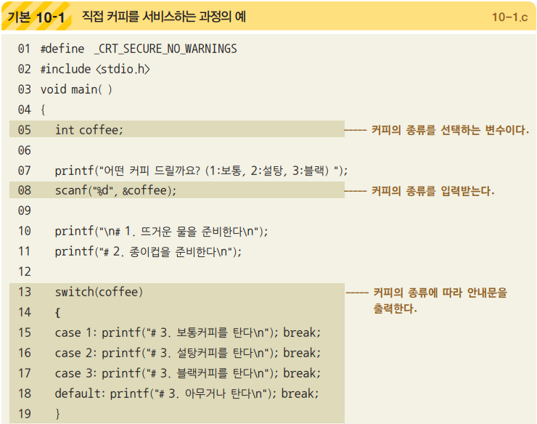
1. 함수의 이해
함수의 개념

Slide 7
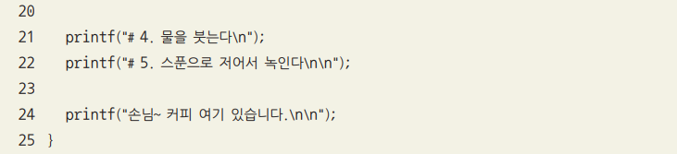
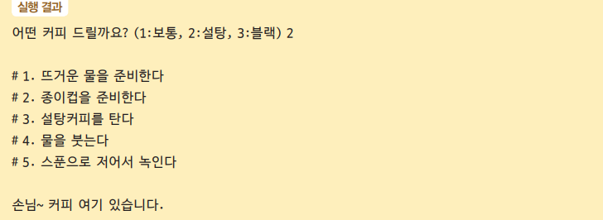
1. 함수의 이해
함수의 개념

Slide 8
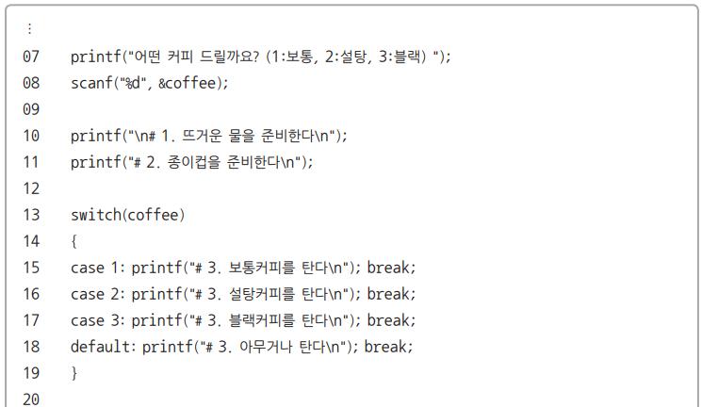
1. 함수의 이해
함수의 개념
손님 3명이 연속해서 온다고 가정

Slide 9
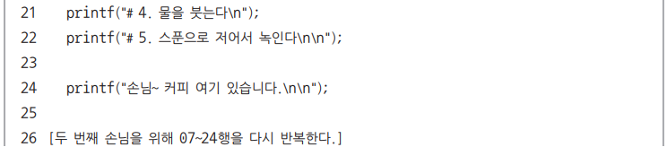
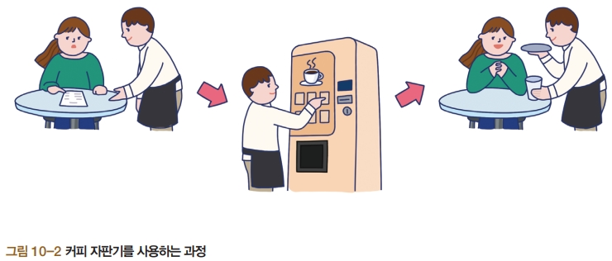
1. 함수의 이해
함수의 개념

Slide 10
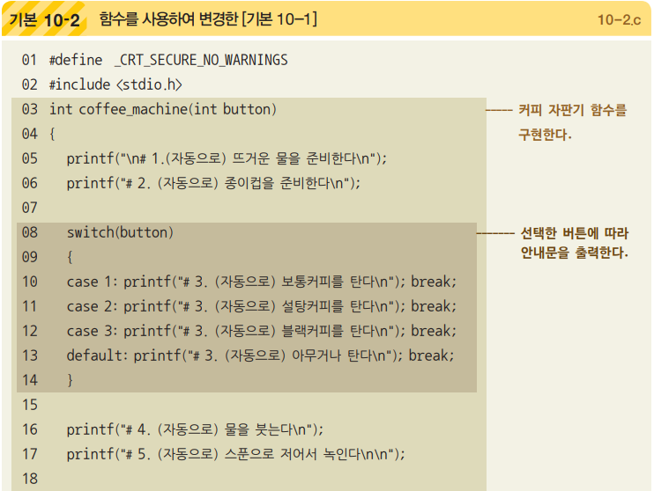
1. 함수의 이해
함수의 개념

Slide 11
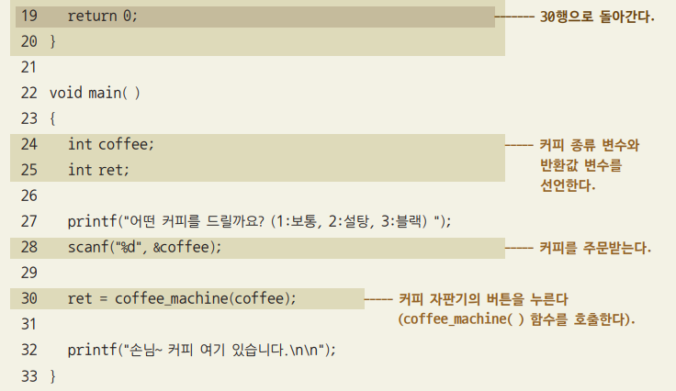
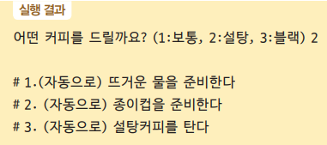
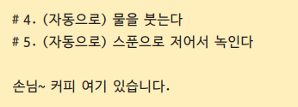
1. 함수의 이해
함수의 개념

Slide 12
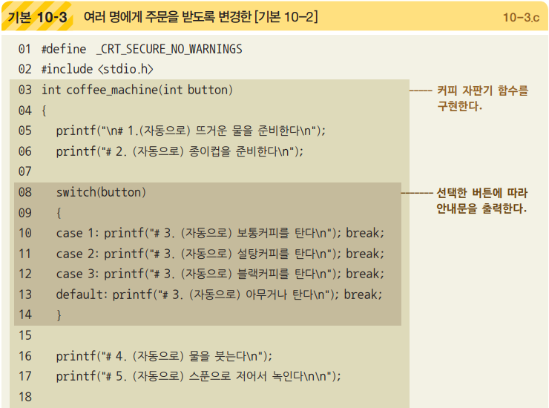
1. 함수의 이해
함수의 개념

Slide 13
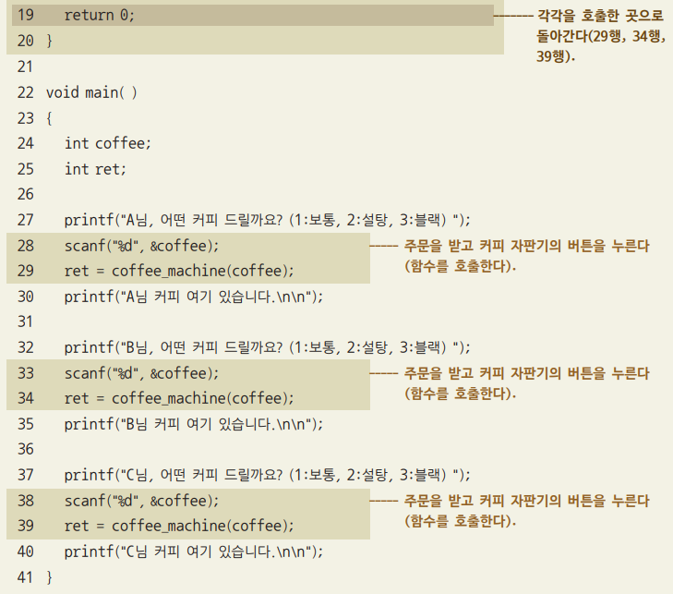
1. 함수의 이해
함수의 개념

Slide 14
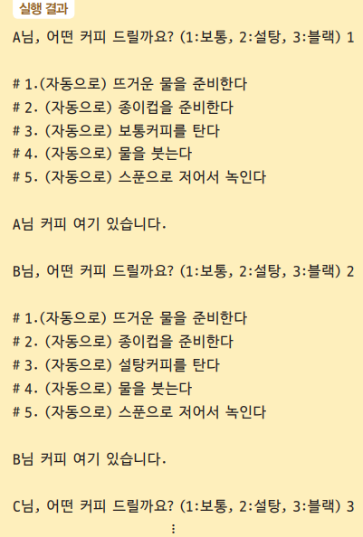
1. 함수의 이해
함수의 개념

Slide 15
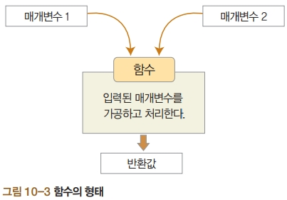
1. 함수의 이해
함수의 모양과 활용
함수의 기본 형태
함수는 ‘매개변수(또는 ‘인수’)’를 입력받은 후 그 매개변수를 가공하고 처리한 후 ‘반환값’을 돌려줌(커피 자판기를 예로 들면 ‘동전 넣기’과 ‘버튼 입력’이라는 매개변수를 받아서 커피를 탄 후 반환값으로 ‘커피’를 돌려줌)

Slide 16
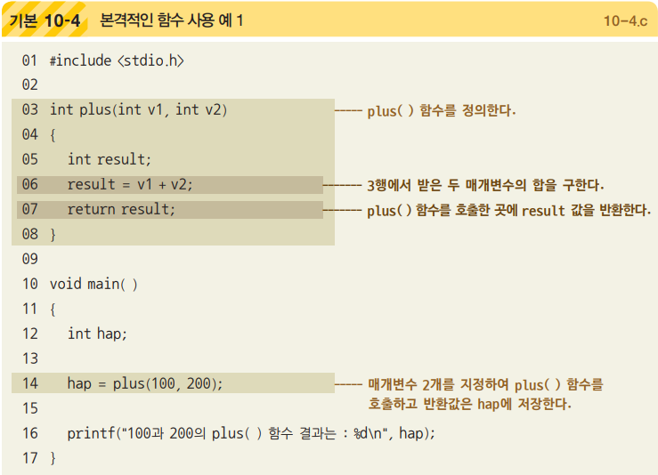

1. 함수의 이해
함수의 모양과 활용

Slide 17
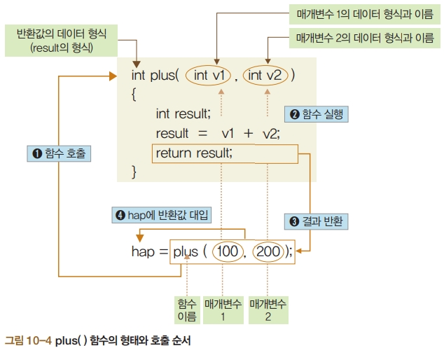
1. 함수의 이해
plus( ) 함수를 정의와 호출 과정

Slide 18
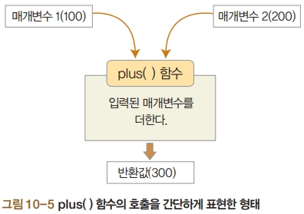
1. 함수의 이해
➊ 함수 호출 : plus(100, 200); 으로 함수 호출
➋ 함수 실행 : v1과 v2를 더해 result에 대입시킨 후 이 함수를 호출했던 곳으로 돌아감
➌ 결과 반환 : 결과 result값(300)을 plus( ) 함수를 호출했던 곳으로 돌려줌
➍ hap에 반환값 대입 : result값 300을 변수 hap에 대입. plus(100, 200)의 결과를 hap에 넣어야 하므로 hap과 plus( ) 함수의 데이터 형식이 같아야 함

Slide 19
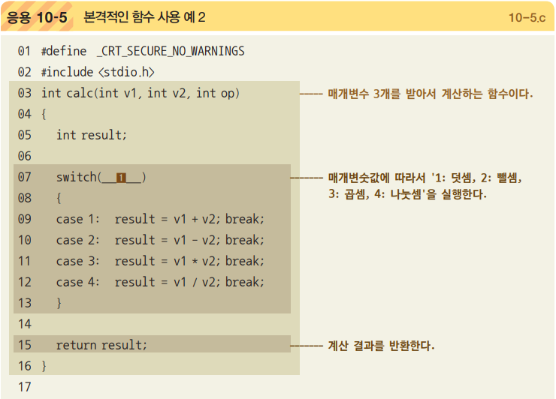
1. 함수의 이해
함수의 모양과 활용

Slide 20
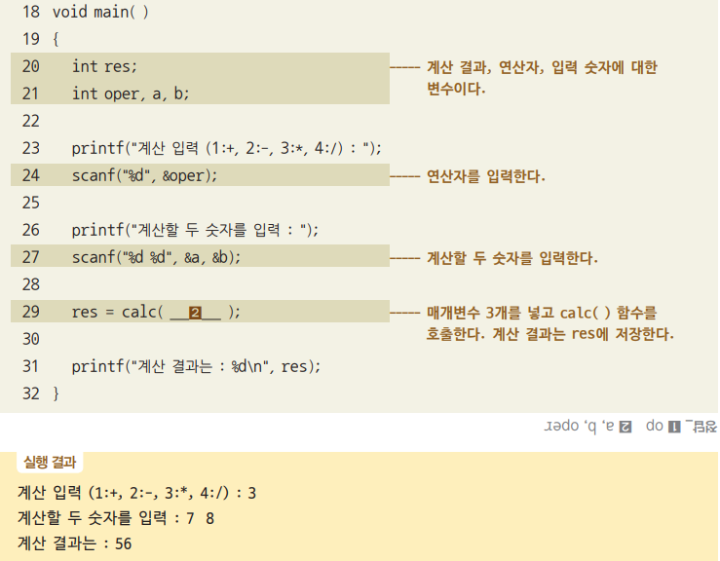
1. 함수의 이해
함수의 모양과 활용

Slide 21
02
지역변수와 전역변수

Slide 22
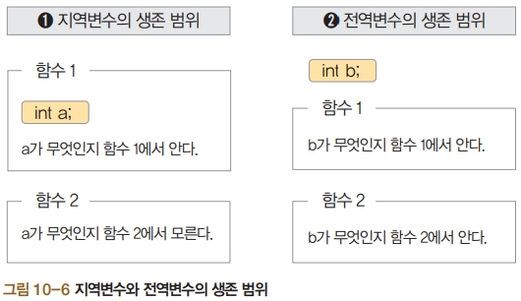
2. 지역변수와 전역변수
지역변수 : 한정된 지역(local)에서만 사용되는 변수
전역변수 : 프로그램 전체(global)에서 사용되는 변수

Slide 23
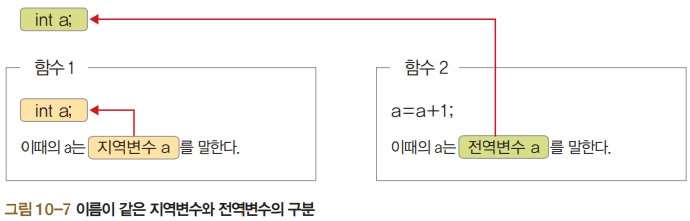
2. 지역변수와 전역변수
➊에서 a는 현재 ‘함수 1’ 안에 선언, 그러므로 a는 ‘함수 1’ 안에서만 사용될 수 있고, ‘함수 2’에서는 a의 존재를 모름
➋는 전역변수 b를 보여줌. b는 함수(함수 1, 함수 2) 안이 아니라 함수 바깥에 선언되어 있으므로 모든 함수에서 b의 존재를 알게 됨
같은 a라고 해도 ‘함수 1의 a’는 함수 내에서 따로 정의했으므로 지역변수,
‘함수 2의 a’는 함수 안에 정의된 것이 없으므로 전역변수

Slide 24
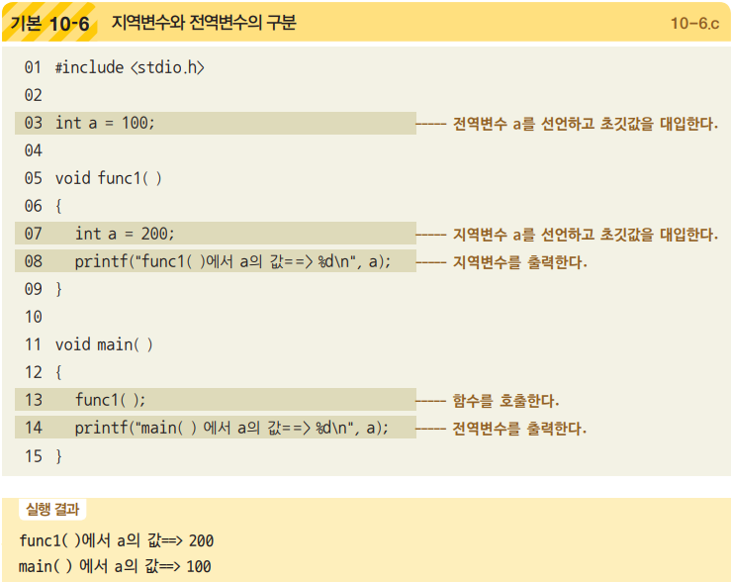
2. 지역변수와 전역변수

Slide 25
2. 지역변수와 전역변수
여기서 잠깐 main( ) 함수의 반환값
원칙적으로 main( ) 함수의 맨 아래에 ‘return 정숫값;’과 같은 반환값을 지정해야 하 지만, main( ) 함수의 끝이 프로그램의 끝이어서 return문을 사용하지 않아도 별 문제가 없음 main( ) 함수는 void main( )이나 int main( ) 중 아무거나 사용해도 무방

Slide 26
03
함수의 반환값과 매개변수

Slide 27
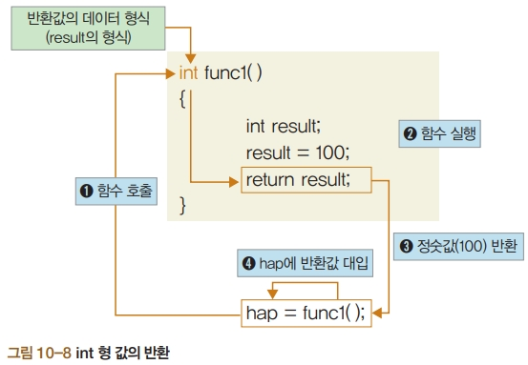
3. 함수의 반환값과 매개변수
반환값 유무에 따른 함수 구분
반환값이 있는 함수
함수를 실행한 후에 나온 결과값은 함수의 데이터형을 따름

Slide 28
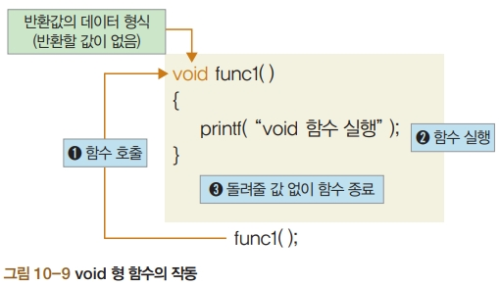
3. 함수의 반환값과 매개변수
반환값이 없는 함수
함수를 실행한 결과, 돌려줄 것이 없는 경우
void로 함수 표시 : void 형 함수를 호출할 때는 함수 이름만 표시

Slide 29
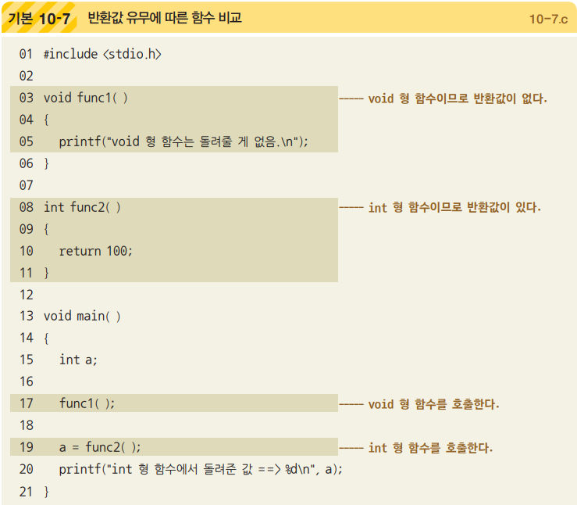

3. 함수의 반환값과 매개변수
반환값이 없는 함수

Slide 30
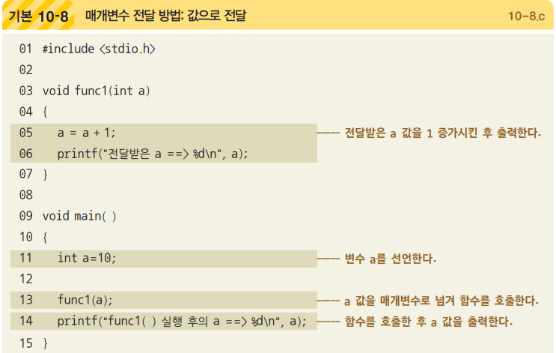

3. 함수의 반환값과 매개변수
매개변수 전달 방법
값의 전달(call by value)
값 자체를 함수에 넘겨주는 방법

Slide 31
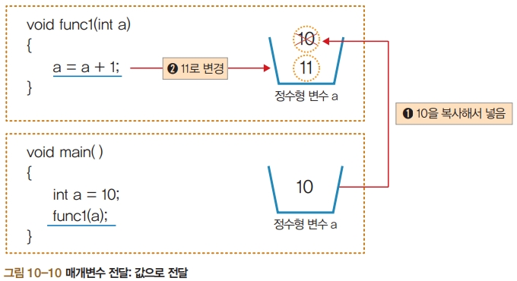
3. 함수의 반환값과 매개변수
매개변수 전달 방법
값의 전달(call by value)
11행에서 a에 10을 입력하고 13행에서 func1(a)를 호출
3행의 a에 10이 들어가면 5행에 서는 a 값을 1 증가시킨 후 출력
func1( ) 함수가 종료된 후 14행에서 a를 출력하니 원래의 10이 출력

Slide 32
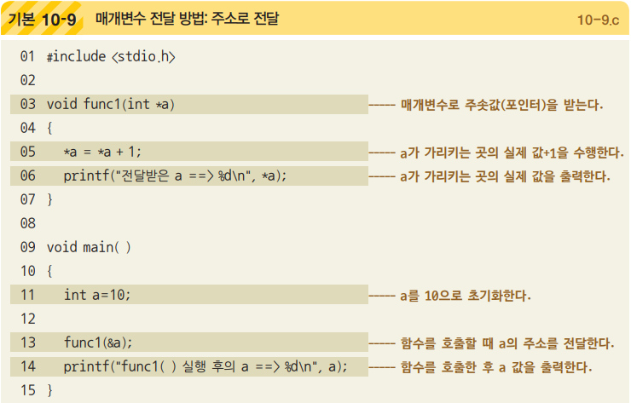

3. 함수의 반환값과 매개변수
매개변수 전달 방법
주소(또는 참조)로 전달

Slide 33
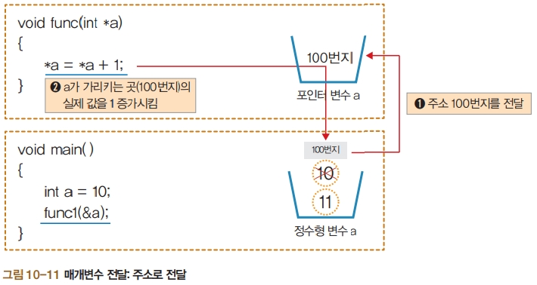
3. 함수의 반환값과 매개변수
매개변수 전달 방법
주소(또는 참조)로 전달

Slide 34
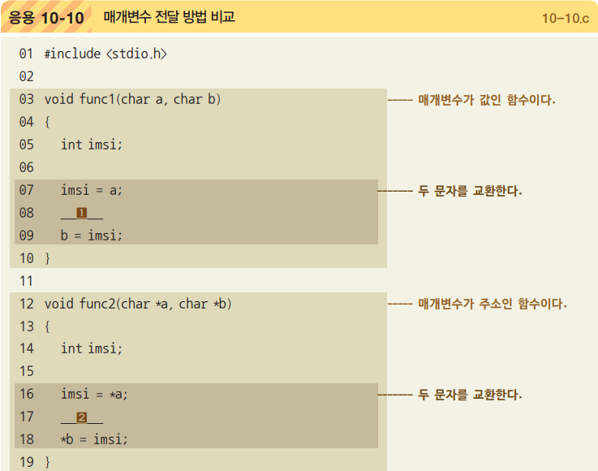
3. 함수의 반환값과 매개변수
매개변수 전달 방법
주소(또는 참조)로 전달

Slide 35
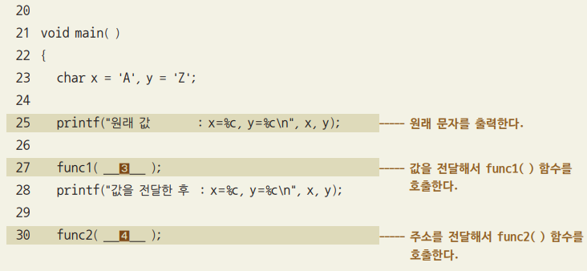
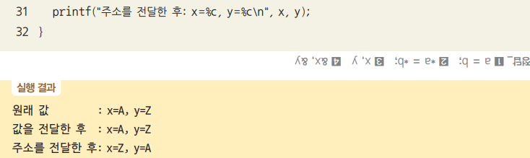
3. 함수의 반환값과 매개변수
매개변수 전달 방법
주소(또는 참조)로 전달

Slide 36
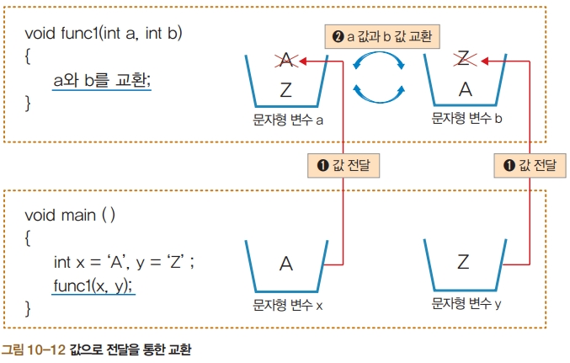
3. 함수의 반환값과 매개변수
매개변수 전달 방법
주소(또는 참조)로 전달

Slide 37
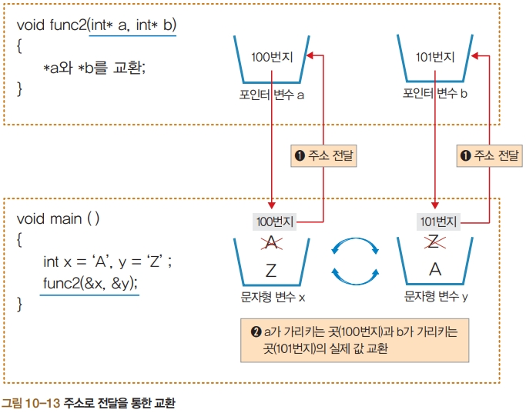
3. 함수의 반환값과 매개변수
매개변수 전달 방법
주소(또는 참조)로 전달
30행에서는 주소로 전달하므로 [그림 10-13]과 같이 작동
주솟값을 매개변수로 주었기 때문에 func2( ) 함수를 호출하면 main( ) 함수에서 출력되는 값에도 영향을 미침

Slide 38
*
예제 모음

Slide 39
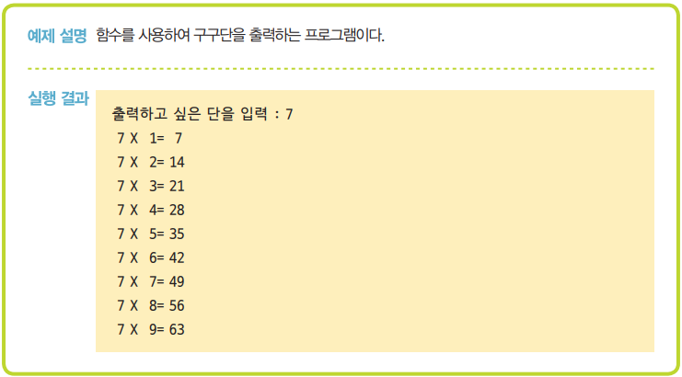
[예제모음 27] 함수를 이용한 구구단 프로그램

Slide 40
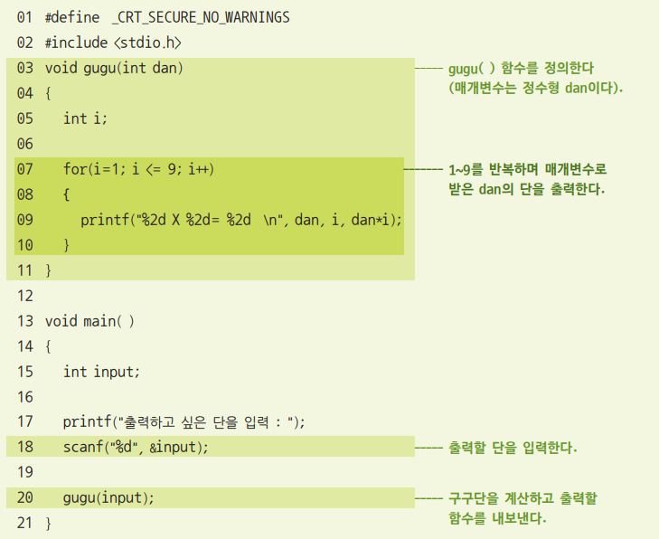
[예제모음 27] 함수를 이용한 구구단 프로그램

Slide 41
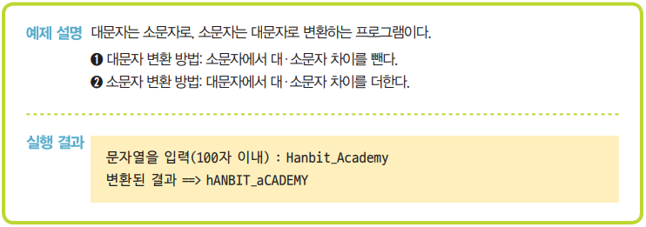
[예제모음 28] 함수를 이용한 대·소문자 변환 프로그램

Slide 42
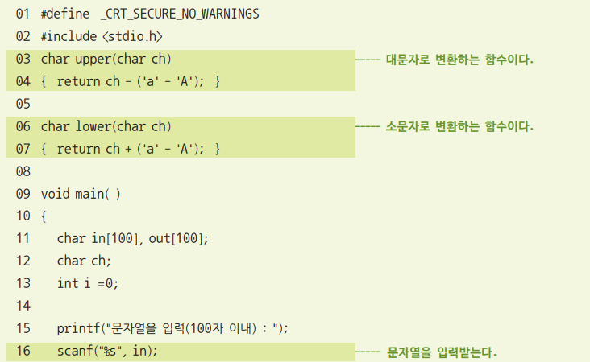
[예제모음 28] 함수를 이용한 대·소문자 변환 프로그램

Slide 43
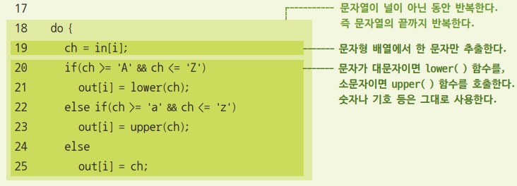
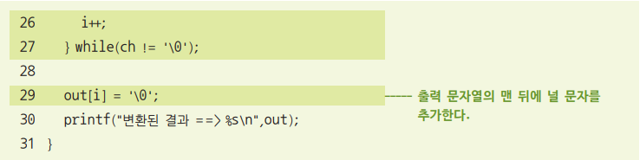
[예제모음 28] 함수를 이용한 대·소문자 변환 프로그램

Slide 44
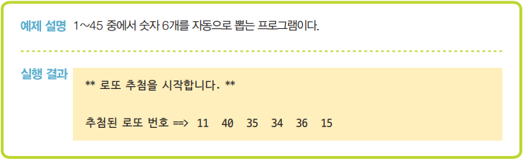
[예제모음 29] 숫자 자동 추첨 프로그램

Slide 45
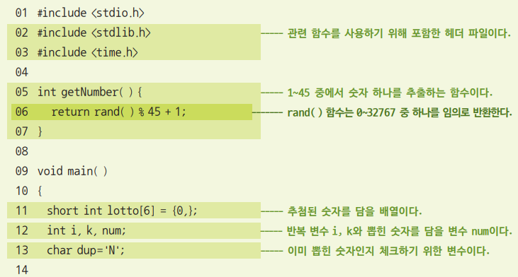
[예제모음 29] 숫자 자동 추첨 프로그램

Slide 46
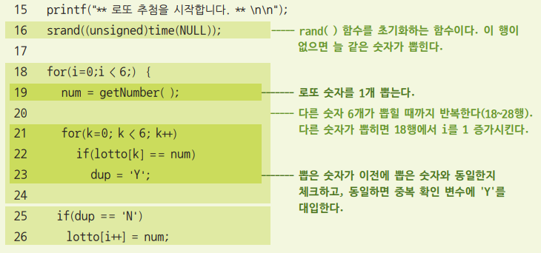
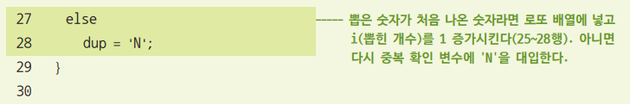
[예제모음 29] 숫자 자동 추첨 프로그램

Slide 47
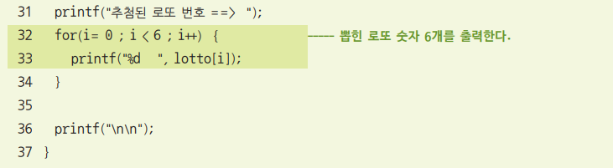
[예제모음 29] 숫자 자동 추첨 프로그램

Slide 48
감사합니다!

